Slide 1
YAHYA BIN IBRAHIM
FTMK
Bengkel Menghasilkan Portfolio Pengajaran Berkesan

Slide 2
Mula
Surah Al-Fatihah

Slide 3
Pengenalan
Dengan rasa rendah diri kepada ALLAH SWT menerima jemputan FTK untuk berkongsi secebis pengalaman.
Saya juga mohon daripada ALLAH SWT agar dijauhkan saya daripada bangga diri, riak dan sombong. Tegurlah saya bila dirasa perlu.
7 tahun pengalaman di pelbagai industri. Antaranya Universiti Telekom (Multimedia University), Oracle System Malaysia.
Oracle Certified Professional (OCP) version 8 (2000)
Tutor – KUTKM (2001 – 2003)
Pensyarah (2003 – sekarang)

Slide 4
Sesi Berkenalan

Slide 5
Hasil Pembelajaran
Mentafsirkan isi kandungan portfolio pengajaran dan pembelajaran
Membangunkan portfolio pengajaran dan pembelajaran

Slide 6

Dan janganlah engkau berjalan di bumi dengan berlagak sombong,
kerana sesungguhnya engkau tidak akan dapat menembusi bumi,
dan engkau tidak akan dapat menyamai setinggi gunung-ganang.
(Al-Israa' 17:37)

Slide 7

Sesungguhnya yang sebenar-benar beriman kepada
ayat-ayat keterangan Kami hanyalah orang-orang yang
apabila diberi peringatan dan pengajaran dengan ayat-ayat itu,
mereka segera merebahkan diri sambil sujud
(menandakan taat patuh),
dan menggerakkan lidah dengan bertasbih serta
memuji Tuhan mereka, dan mereka pula
tidak bersikap sombong takbur.
AS-SAJDAH :15

Slide 8

Dan pada hari kiamat, engkau akan melihat orang-orang
yang berdusta terhadap Allah (dan yang menyatakan kesedihan itu)
- muka mereka hitam legam; bukankah (telah diketahui bahawa)
dalam neraka Jahannam disediakan tempat tinggal bagi
orang-orang yang sombong takbur?
(Az-Zumar 39:60)

Slide 9
Kriteria Portfolio Pengajaran - TOC
AAU
AAN
Falsafah Pengajaran
Pengetahuan dan Kemahiran berkaitan Pengajaran
Persediaan Pengajaran
Kaedah Pengajaran
Kaedah Penilaian Hasil Pembelajaran
Bimbingan dan Penyeliaan
Falsafah pengajaran dan pembelajaran
Strategi keseluruhan tentang kaedah pengajaran/penyeliaan dan penilaian
Kreativiti* dan inovasi** serta impaknya
Penilaian dan testimonial
Penambahbaikan pengajaran dan pembelajaran serta pembangunan profesional
Kesarjanaan dalam pengajaran dan pembelajaran

Slide 10
Cabaran Pembelajaran
Tajuknya cabaran pengajaran dan pembelajaran
Apa maksud pengajaran dan pembelajaran?
Kita mengajar dan pelajar belajar
Saya tukar sedikit tajuk yang diberi atau merangkumkannya menjadi ……. CABARAN PEMBELAJARAN
Kenapa pembelajaran?

Slide 11
Cabaran Pembelajaran – Diri Kita
Apakah niat atau impian kita dalam konteks pembelajaran?
Siapakah yang BERI atau PINJAM ilmu dan kemahiran? ALLAH SWT
Apakah ilmu yang hendak kita ajar atau kongsikan?
Bagaimana untuk kita kongsikan ilmu?
Apakah sikap kita dalam berkongsi ilmu tersebut?
Bagaimana kita memupuk sikap yang positif untuk pelajar?

Slide 12
Cabaran Pembelajaran - Semasa
Pengurusan Bilik Kuliah dan Makmal
Apa saya buat? Kunci pintu
Alasan bangun lambat atau tertinggal bas tidak diterima
Alasan yang saya berikan adalah mengganggu pemikiran saya dalam proses pembelajaran
Saya TIDAK menggunakan *.ppt untuk berkongsi ilmu
Interaksi dengan pelajar
Bahasa yang digunakan semasa pembelajaran
Masa dan topik yang dikongsi (sensitif untuk dibicarakan)
Latar belakang pelajar FTMK

Slide 13
Cabaran Pembelajaran - Selepas
Apa peluang yang boleh diberikan kepada pelajar yang suka, boleh buat dan minat dalam pengaturcaraan dan pangkalan data?
Batch 2010/2014 BITD (Pengurusan Pangkalan Data) is one of the best
Pelajar melayu dan cina boleh bekerja dalam satu kumpulan. Ini juga merupakan cabaran yang amat besar
Pertandingan untuk pelajar
Peluang kerja sebagai Student Research Assistant (SRA)
Mengambil peperiksaan untuk Oracle Certified Associate (OCA)
Peluang latihan industri dengan elaun SRA di FTMK (4 orang)

Slide 14
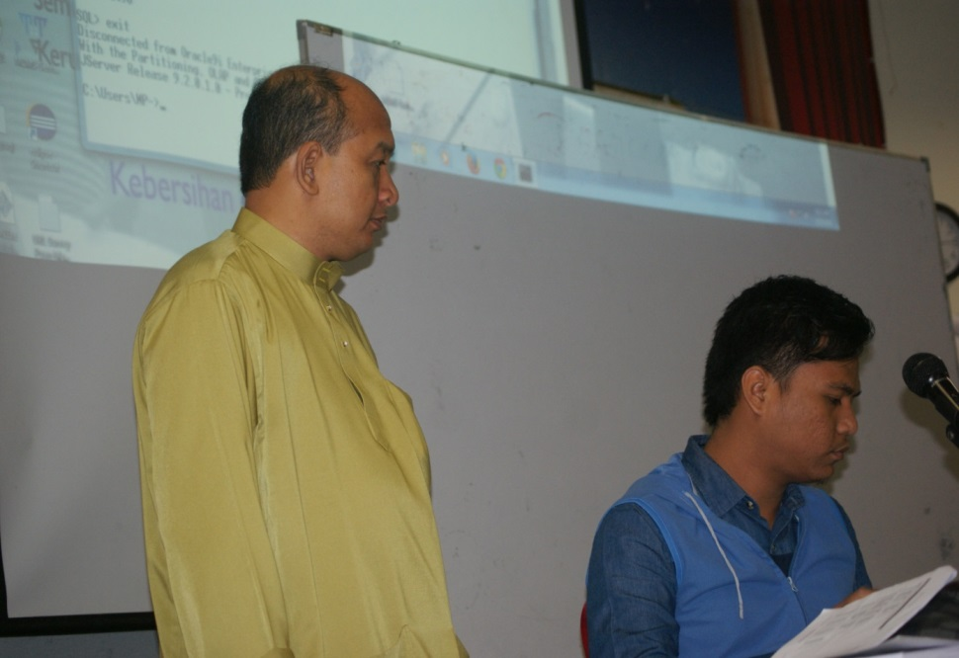
Knowledge about Teaching
Teaching Material
Teaching Delivery
Worked Example
Active Teaching and Learning

Slide 15
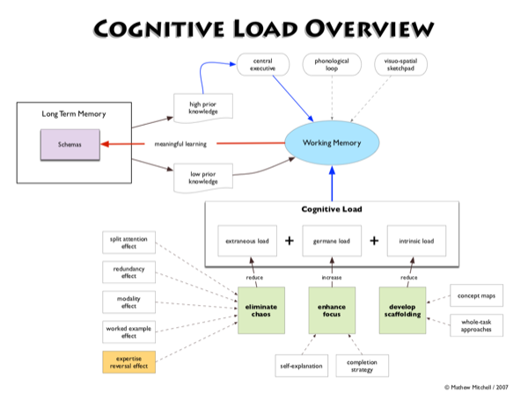

Slide 16
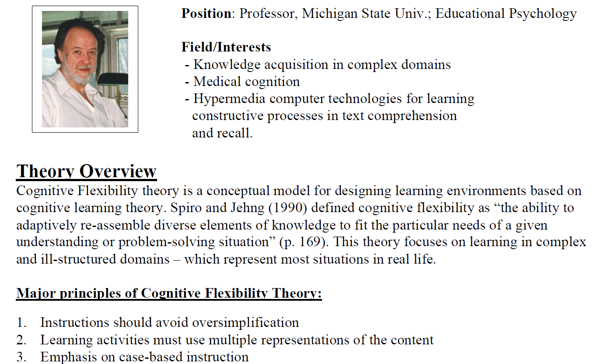
Cognitive Flexibility Theory

Slide 17

Innovation – Teaching Material
MODULAR
WORKED
EXAMPLE
MULTIPLE REPRESENTATION OF PROGRAM

Slide 18
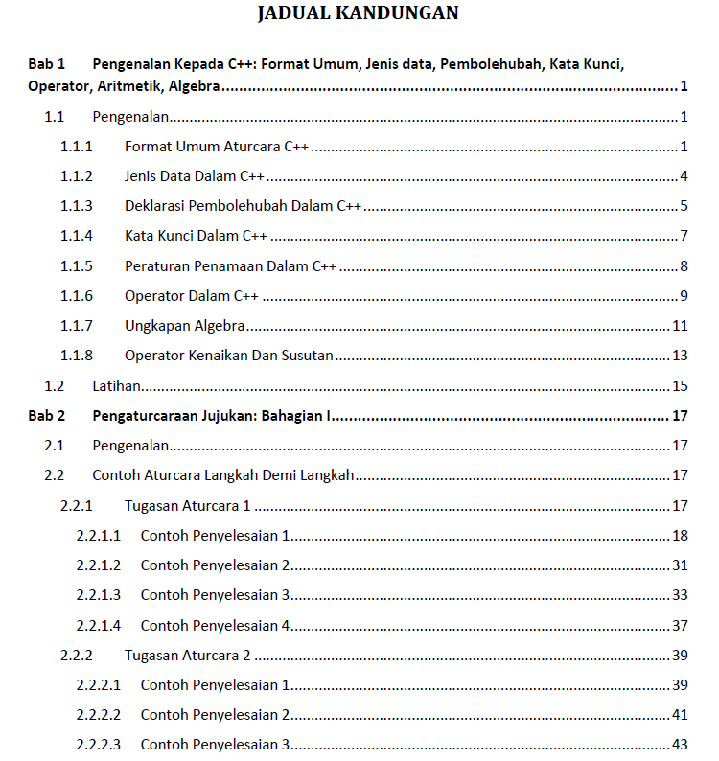
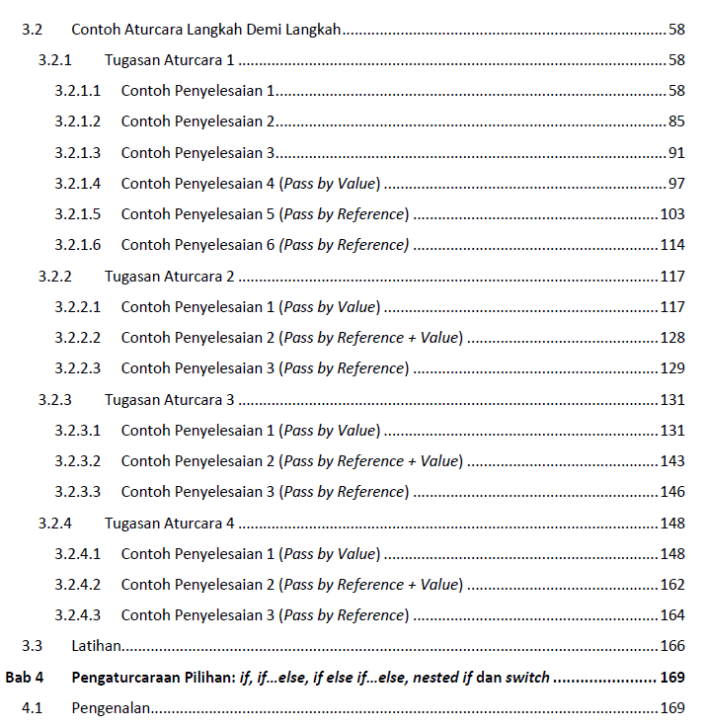
Modular Worked Example and
Cognitive Flexibility Theory

Slide 19
Active Teaching and Learning –
Mil Silberman
SAYA BUAT, SAYA FAHAM
Saya dengar, saya LUPA
Saya lihat, saya INGAT
Dipetik daripada Konfusius

Slide 20
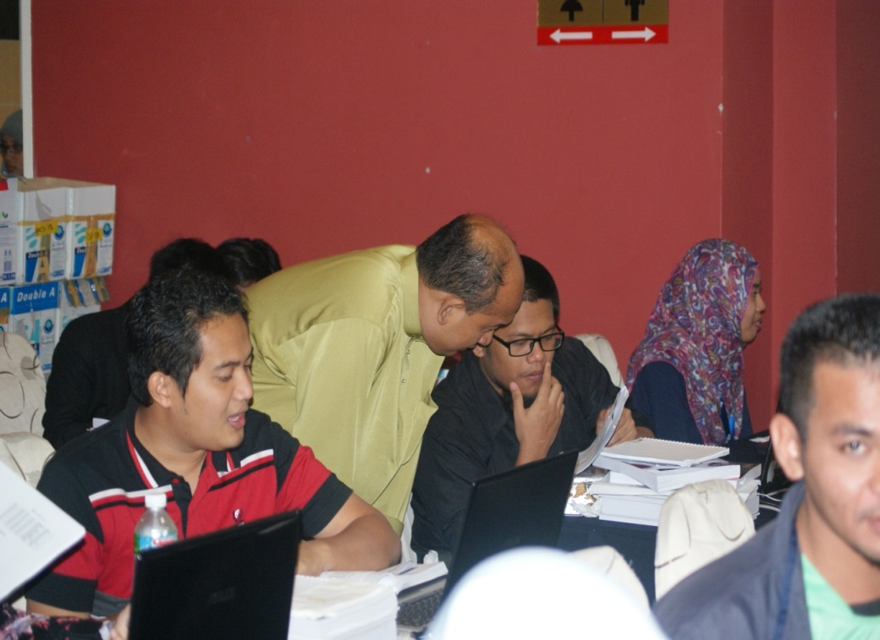
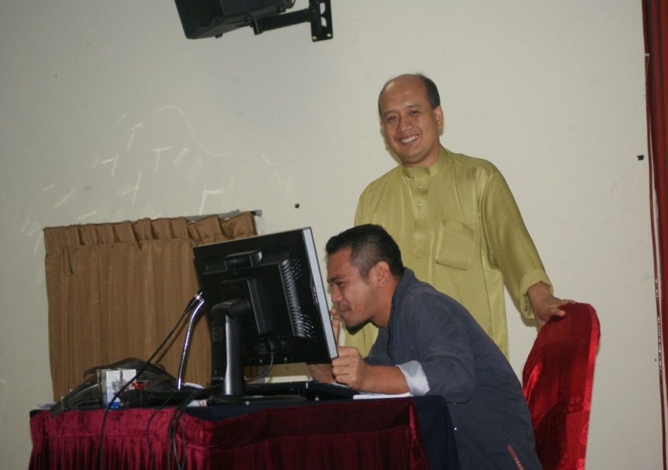
Moments of Active Teaching
Student ask questions
Student answer question
Captured during teaching for INFOSYS BATCH 12 (2014)

Slide 21
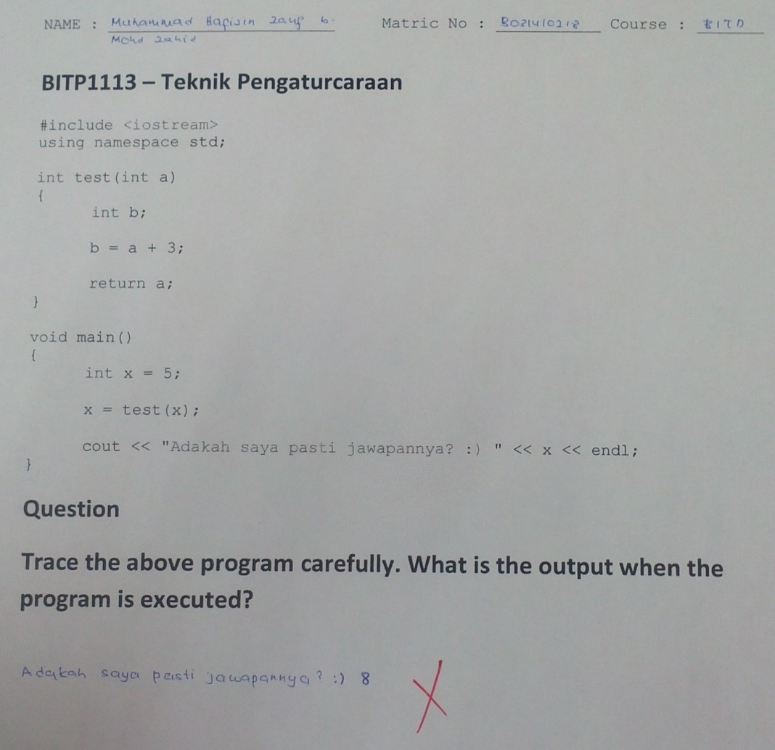
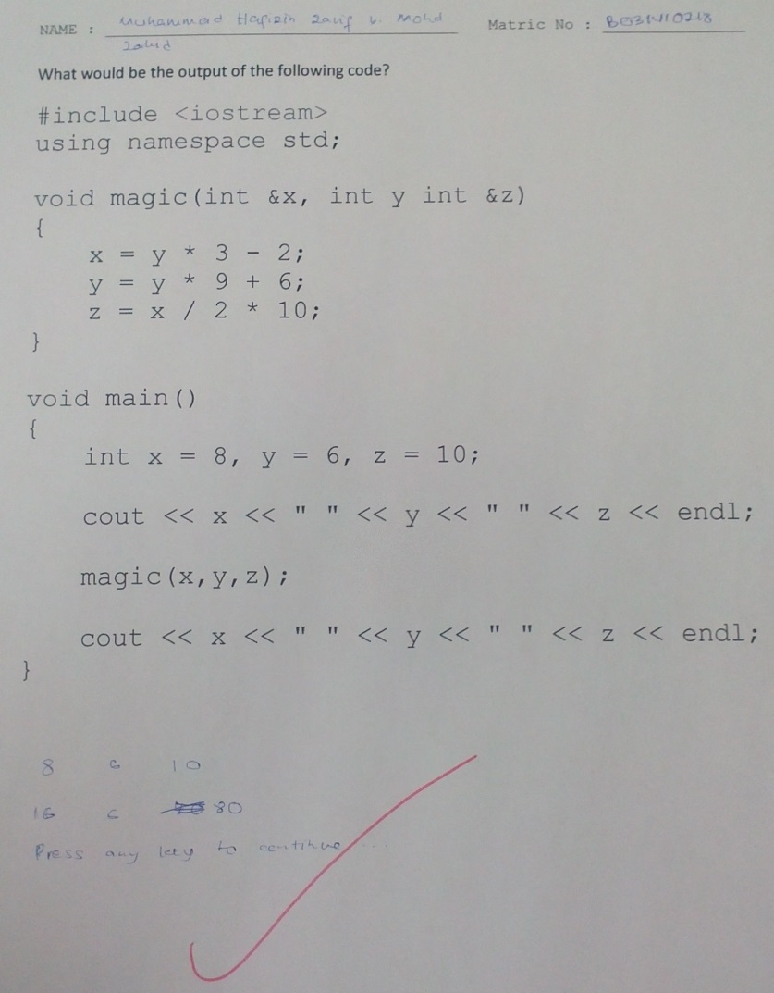
Constructive Alignment
Exercise
Quiz

Slide 22
Guidance and Supervision
THE WORK
THE IMPACT
Programming Technique
Database
Database Programming
Advanced Database Programming
Workshop 1
Workshop 2
Final Year Project
Industrial Training
UTeMEx 2012 - Bronze
Imagine Cup’2012 – Collaboration email
Infineon Competition 2012/2013 – 1st Runner-up (RM 900)
Novel Research and Innovation Competition (NRIC - USM 2013) – Bronze
Research Grant – Knowledge Transfer Programme (KTP 2014)
Teach and supervise students
Batch 2010/2014.
However, the approach started
since 2008/2009

Slide 23
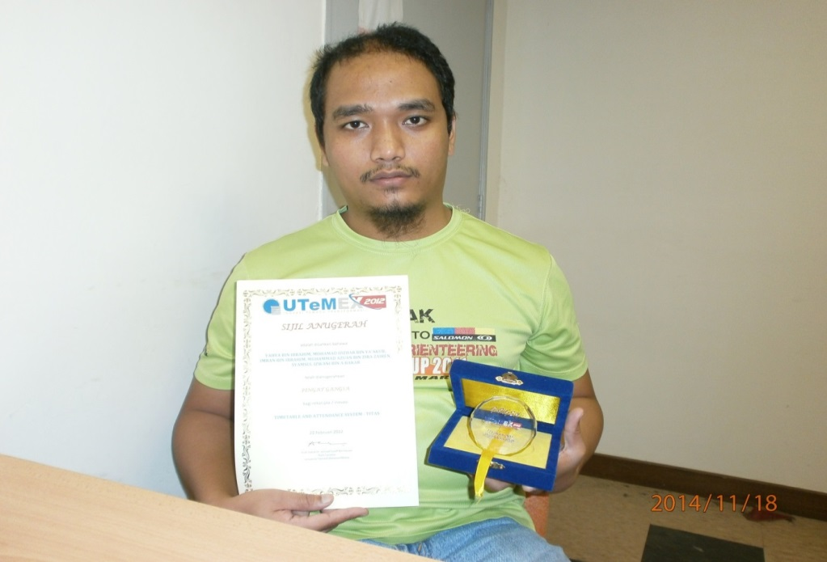
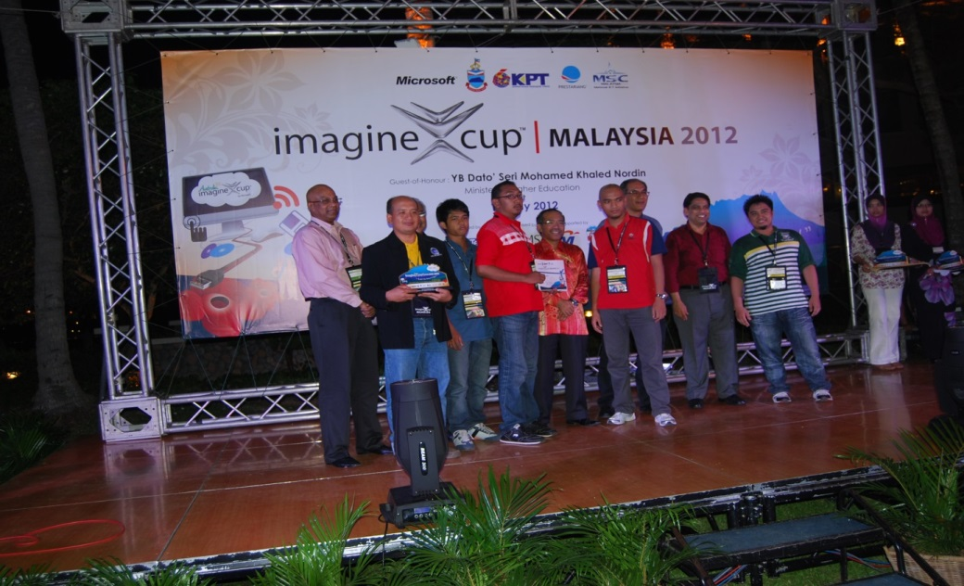
Impact (Classroom at FTMK)
UTeMex2012
Imagine cup 2012

Slide 24
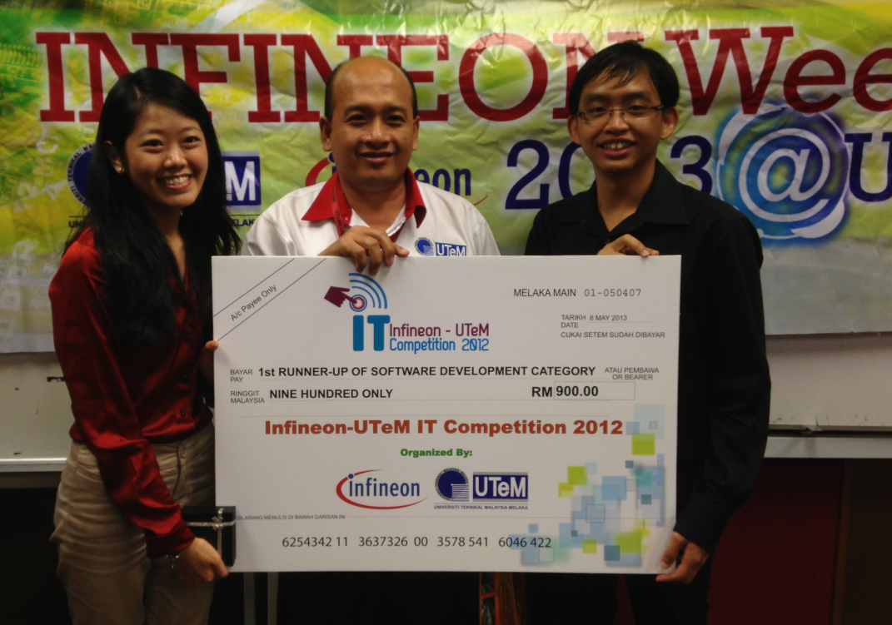
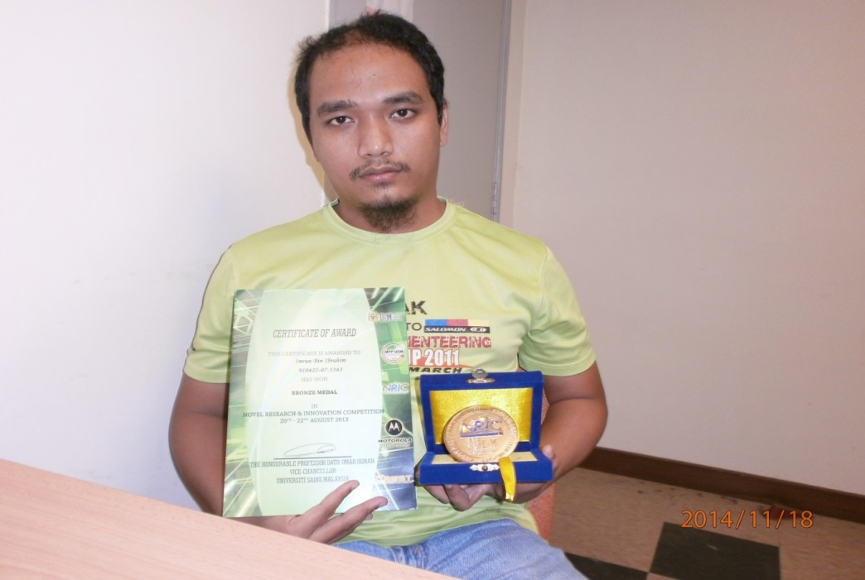
Impact (Classroom at FTMK)
INFINEON-UTeM 2012/2013
NRIC-USM 2013

Slide 25
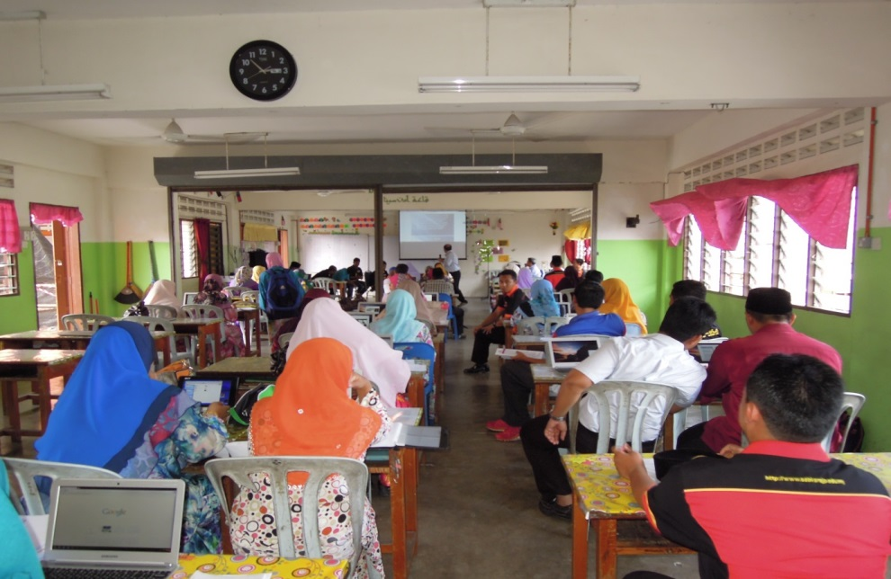
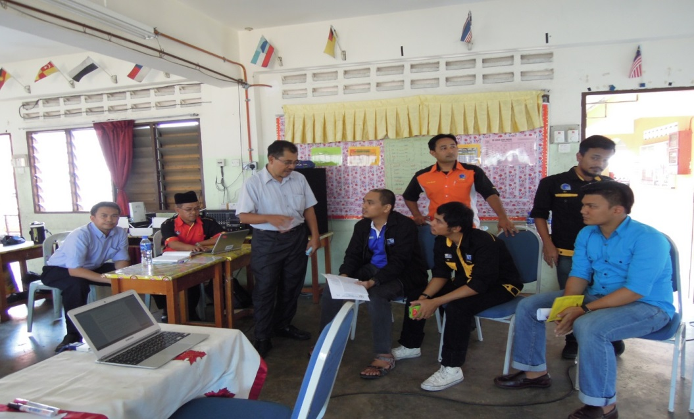
Impact (Classroom at FTMK)
KTP Grant 2014
KTP Grant 2014

Slide 26
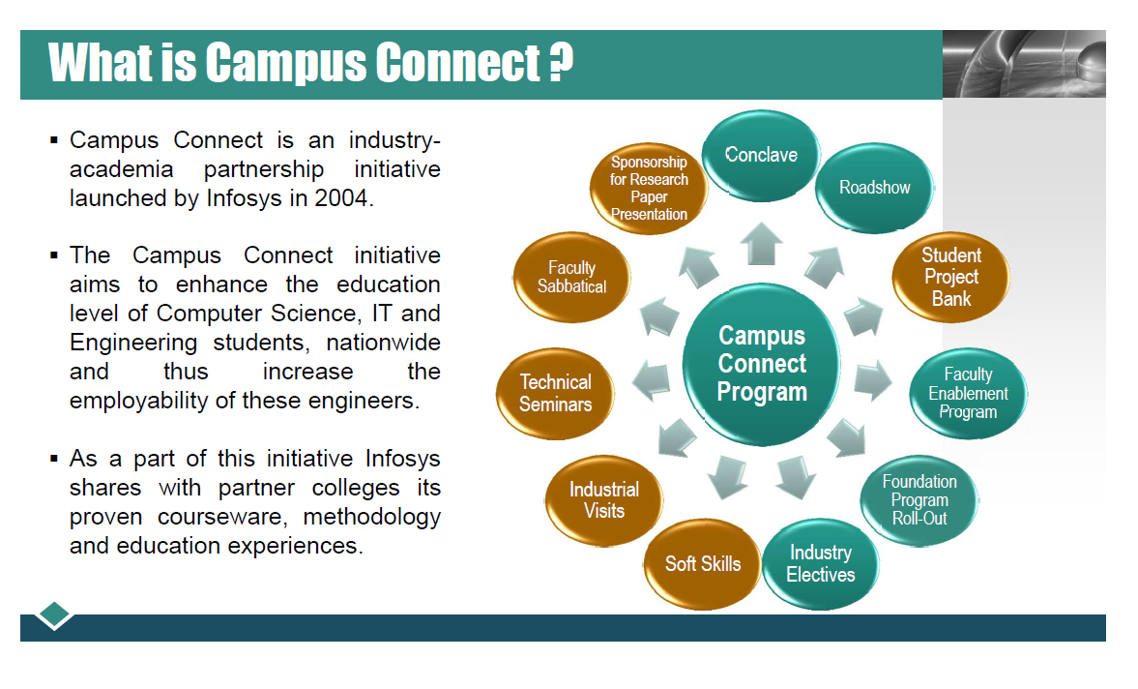
Application of the Innovation

Slide 27
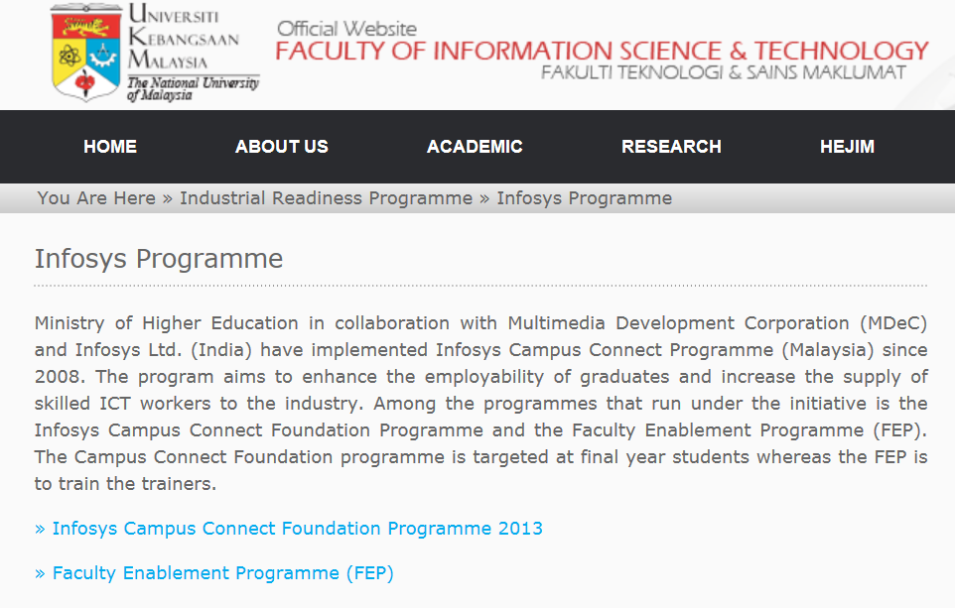
Advertisement for INFOSYS

Slide 28
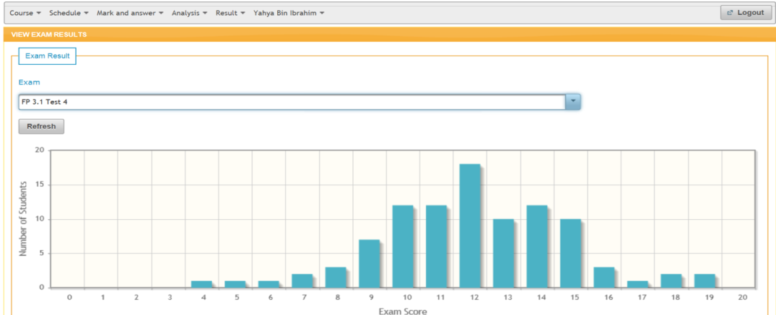
Impact (INFOSYS Batch12)
Achievement
Detail of Achievement
Modul (Bilangan Pelajar – 97 orang) | Pengajar | Bilangan Lulus | Peratus Lulus
Problem Solving Technique (PST) | Pengajar A | 41 orang | 42.2 %
Programming and Testing (PnT) | Pengajar B | 41 orang | 42.2 %
Object-oriented Concept using JAVA (OOCJ) | Pengajar C | 11 orang | 11.3 %
Relational Database Management System (RDBMS) | Yahya Ibrahim | 56 orang | 57.7 %
Information derived from http://miims.myinfosys.org/login

Slide 29
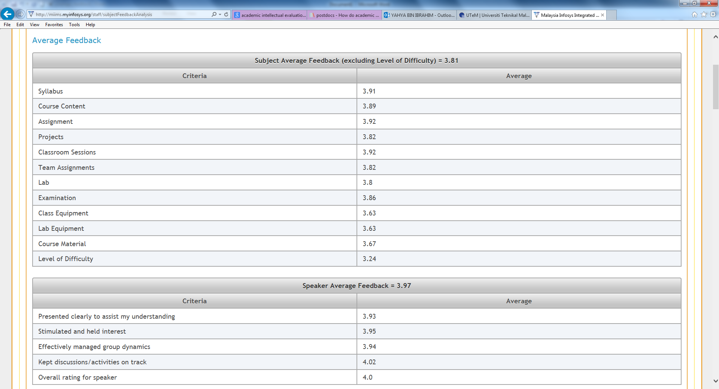
Impact (INFOSYS Batch12)
Feedback
Detail Feedback
Modul (Bilangan Pelajar – 97 orang) | Pengajar | Purata Maklumbalas Pensyarah
Problem Solving Technique (PST) | Pengajar A | 3.17
Programming and Testing (PnT) | Pengajar B | 3.59
Object-oriented Concept using JAVA (OOCJ) | Pengajar C | 3.42
Relational Database Management System (RDBMS) | Yahya Ibrahim | 3.97
Information derived from http://miims.myinfosys.org/login

Slide 30
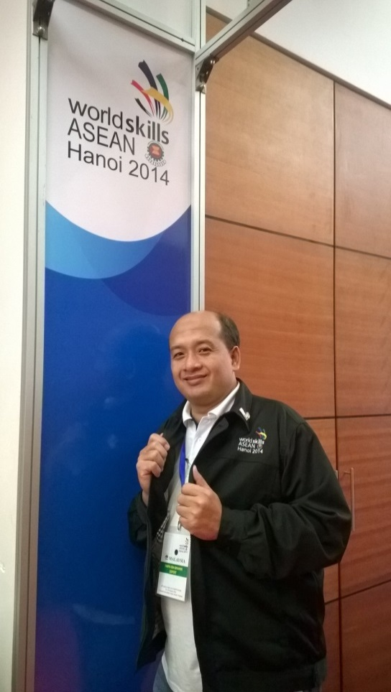
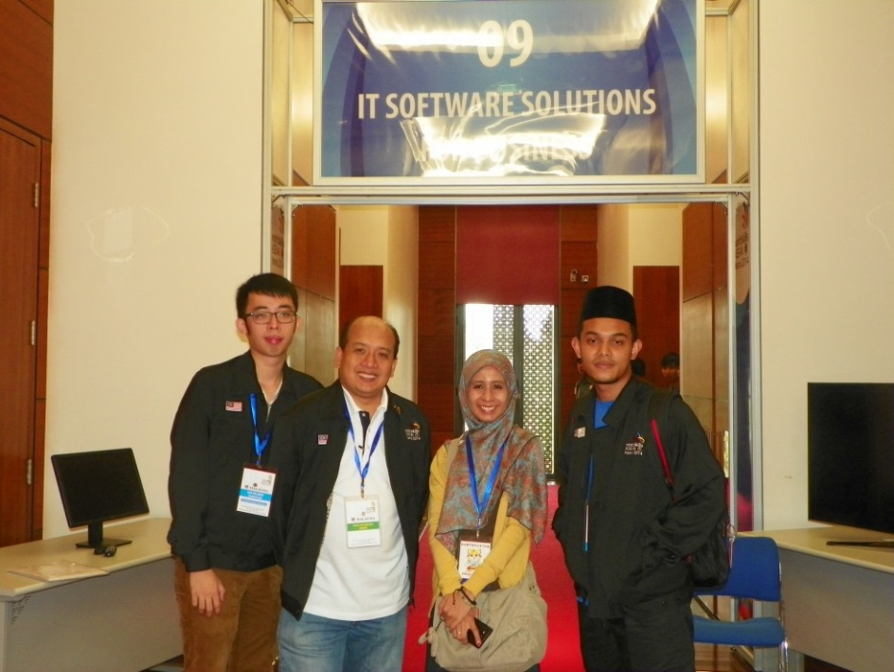
Impact (Asean Skill Competition)
Competition Area
ASC @ Hanoi’2014

Slide 31
Summary of Achievement
THE IMPACT - Staff
THE IMPACT - Student
UTeMEx 2012 – Silver
Imagine Cup’2012 – Collaboration email
Pecipta2013 – Bronze
Best Paper – MUCET 2013
Industry Award – MUCET 2013
Research Grant – Knowledge Transfer Programme (KTP 2014)
Anugerah Akademik Universiti 2013
Lancarkan PRIM – hasil geran KTP 9 Feb 2015
PPA telah bersetuju untuk memohon AAN ke-9 dan 10 (2015, 2017) – kategori anugerah pengajaran bidang sains gunaan (sains komputer)
UTeMEx 2012 - Bronze
Imagine Cup’2012 – Collaboration email
Infineon Competition 2012/2013 – 1st Runner-up (RM 900)
Novel Research and Innovation Competition (NRIC - USM 2013) – Bronze
Asean Skill Competition (2012 – Jakarta sebagai jurulatih negara) (2014 – Hanoi sebagai pakar negara)
World Skill Competition (WSC 2015, Sao Paulo, Brazil – 11 – 14 Aug 2015 sebagai pakar negara)
World Skill Competition (WSC 2017, Abu Dhabi, UAE – 15 – 18 Okt 2017 sebagai pakar negara)

Slide 32


Slide 33
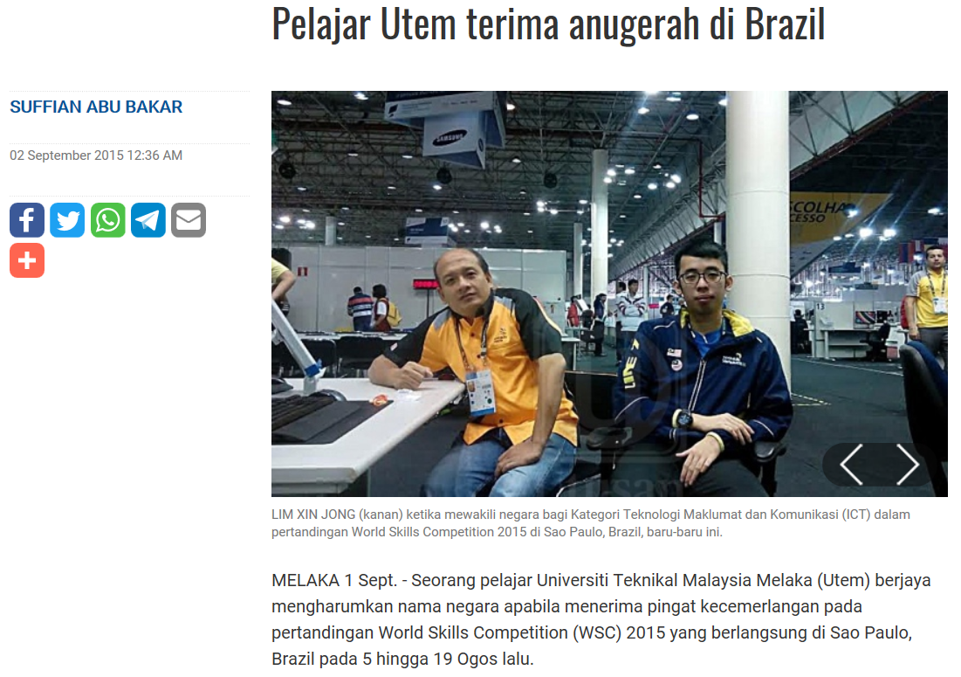

Slide 34
Perbincangan

Slide 35
Sesi 2 – Mentafsir isi kandungan portfolio pengajaran dan pembelajaran untuk pelbagai tujuan seperti AAU / AAN etc

Slide 36
Syarat-syarat AAU

Slide 37
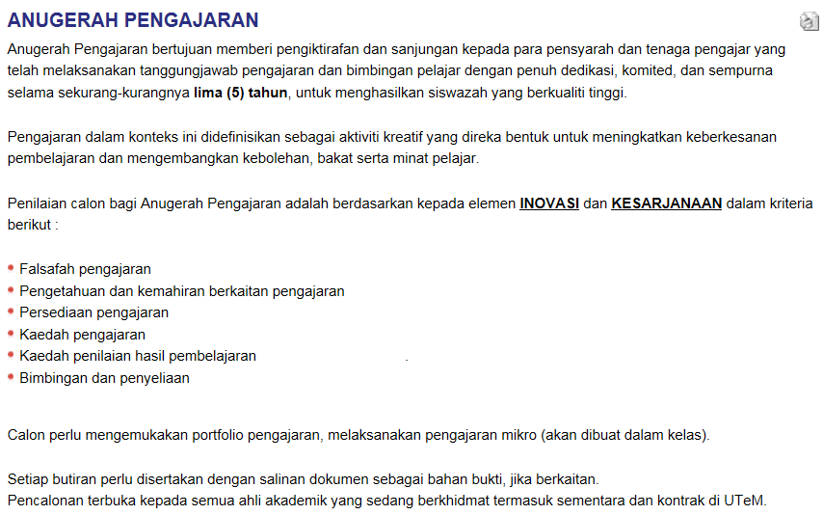
AAU - UTeM

Slide 38
Syarat-syarat AAN

Slide 39
SYARAT DAN PERATURAN ANUGERAH PENGAJARAN (AAN)
Pemohon mestilah tenaga pengajar sepenuh masa yang telah disahkan dalam jawatan dan telah mengajar sekurang-kurangnya sepuluh (10) tahun di IPT pada 31 Disember 20XX.
Pencalonan mestilah dibuat oleh IPT. Hanya seorang pemohon sahaja dibenarkan bagi setiap kelompok.
Seseorang pemohon hanya boleh menerima anugerah ini sekali seumur hidup.
Pemohon yang telah memohon pada tahun lepas tidak boleh memohon pada tahun ini.
Setiap permohonan hendaklah disertakan dengan portfolio pengajaran dan butir jaya diri (curriculum vitae) terkini dan lengkap.
Pemohon hendaklah telah mendapat pengiktirafan dalam pengajaran dan pembelajaran di mana-mana peringkat IPT.

Slide 40
Penilaian bagi Anugerah Pengajaran
Falsafah pengajaran dan pembelajaran.
Strategi keseluruhan tentang kaedah pengajaran/penyeliaan dan penilaian.
Kreativiti* dan inovasi** serta impaknya terhadap pengajaran dan pembelajaran.
Penilaian dan testimonial pengajaran/penyeliaan.
Penambahbaikan pengajaran dan pembelajaran serta pembangunan profesional.
Kesarjanaan dalam pengajaran dan pembelajaran.

Slide 41
Kreativiti dan Inovasi
*Kreativiti ialah penjanaan idea atau teknik atau strategi baru dalam pengajaran dan pembelajaran serta penilaian. Kreativiti diukur berdasarkan kebaharuan idea dan penggunaan unsur-unsur terbaru seperti teknologi atau ICT dalam pengajaran dan pembelajaran serta penilaian.
**Inovasi ialah usaha menambah nilai pengajaran dan pembelajaran serta penilaian bagi kursus-kursus yang diajar. Kejayaan inovasi diukur berdasarkan kesannya terhadap meningkatkan motivasi dan kualiti pembelajaran pelajar.

Slide 42
KELOMPOK ANUGERAH
Kelompok Anugerah | Contoh Bidang
Sains Tulen | Biologi Fizik Kimia Matematik
Sains Gunaan | Sains Industri Sains Komputer / Teknologi Maklumat Seni Bina Teknologi Industri
Kejuruteraan | Kejuruteraan Aeroangkasa Kejuruteraan Awam Kejuruteraan Bahan & Sumber Mineral Kejuruteraan Elektrik & Elektronik Kejuruteraan Kimia Kejuruteraan Mekanik

Slide 43
KELOMPOK ANUGERAH
Sastera dan Sains Sosial | Antropologi Bahasa dan Linguistik Ekonomi Falsafah Geografi Kesusasteraan Pengajian Etnik Pengajian Islam Psikologi Sains Politik Sejarah Seni Sosiologi
Sastera Gunaan dan Sains Sosial Gunaan | Komunikasi Pendidikan Pengurusan Perakaunan Perniagaan Perundangan Psikologi Industri Seni

Slide 44
Kriteria Portfolio Pengajaran - TOC
AAU
AAN
Falsafah Pengajaran
Pengetahuan dan Kemahiran berkaitan Pengajaran
Persediaan Pengajaran
Kaedah Pengajaran
Kaedah Penilaian Hasil Pembelajaran
Bimbingan dan Penyeliaan
Falsafah pengajaran dan pembelajaran
Strategi keseluruhan tentang kaedah pengajaran/penyeliaan dan penilaian
Kreativiti dan inovasi serta impaknya
Penilaian dan testimonial
Penambahbaikan pengajaran dan pembelajaran serta pembangunan profesional
Kesarjanaan dalam pengajaran dan pembelajaran

Slide 45
Falsafah Pengajaran
Pernyataan falsafah yang jelas dengan kepercayaan dan nilai
Pernyataan teori yang mendasari falsafah pengajaran dan pembelajaran

Slide 46

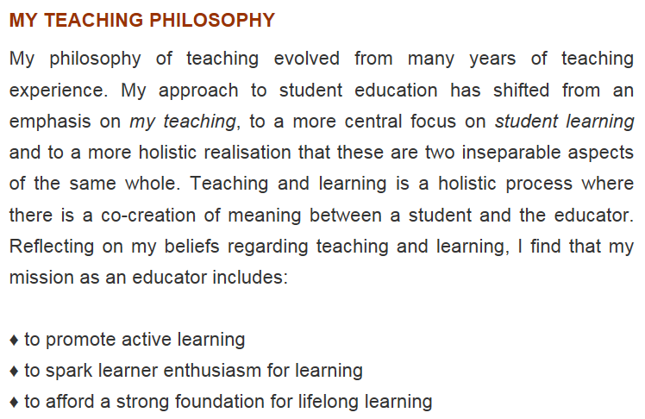
Falsafah Pengajaran - 2015
Prof Madya Fatimah Bt Puteh
UTM

Slide 47
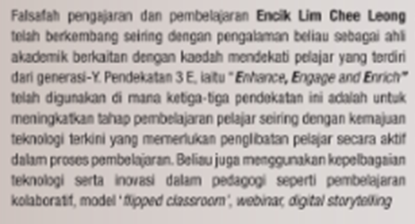
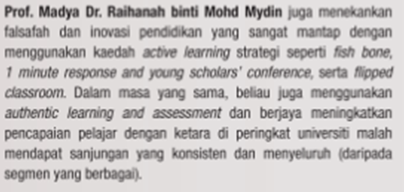
Falsafah Pengajaran - 2013

Slide 48
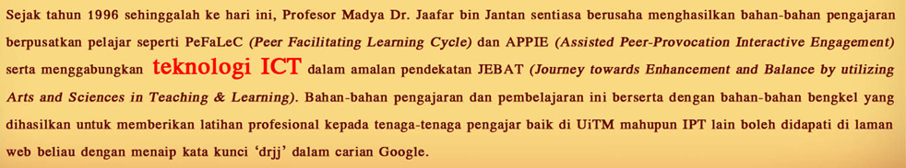
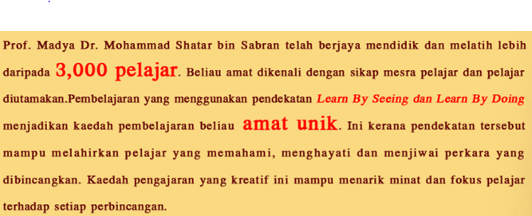
Falsafah Pengajaran - 2013

Slide 49
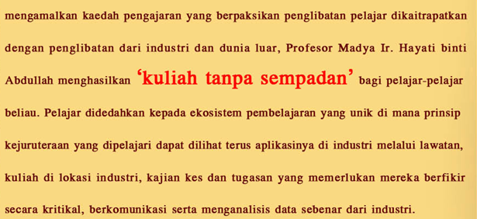
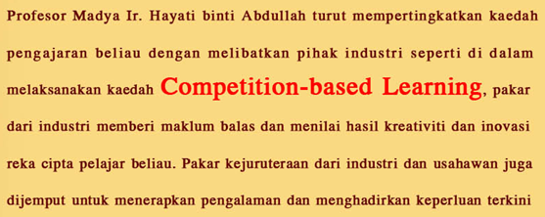
Falsafah Pengajaran - 2010

Slide 50
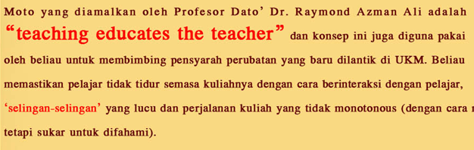
Falsafah Pengajaran - 2009

Slide 51
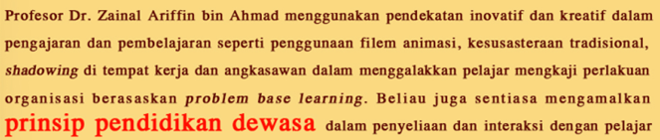
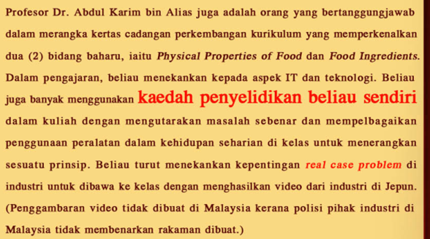
Falsafah Pengajaran - 2008

Slide 52
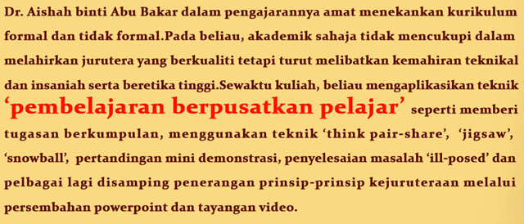
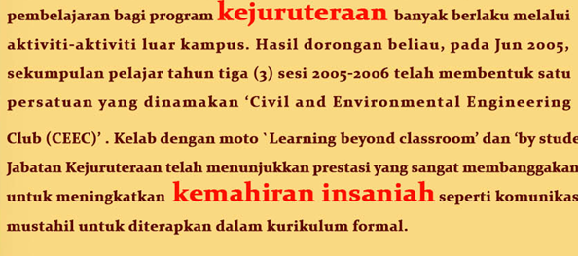
Falsafah Pengajaran - 2006

Slide 53
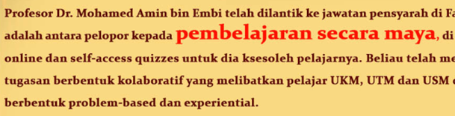
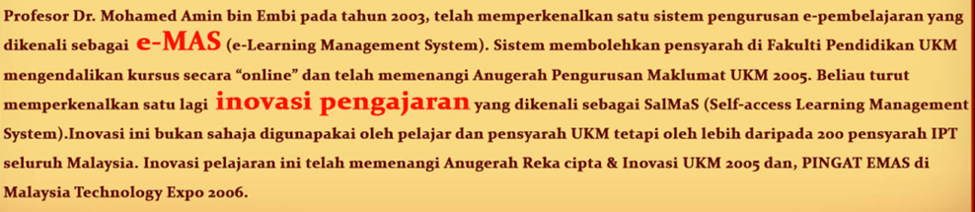
Falsafah Pengajaran - 2006

Slide 54
Bab 1 - Perbincangan

Slide 55
Falsafah Pengajaran - Kita
BAB 1 FALSAFAH PENGAJARAN DAN PEMBELAJARAN
  Pengenalan
  Pernyataan Matlamat
  Kaitan dengan Teori dan Prinsip serta Aplikasinya
    Teori Pengajaran dan Aplikasinya
    Teori Bahan Pembelajaran dan Aplikasinya
    Teori Perlakuan dalam Pembelajaran dan Aplikasinya
    Idea Kilang Perisian dan Aplikasinya
  Kesimpulan

Slide 56
Strategi keseluruhan tentang kaedah pengajaran/penyeliaan dan penilaian – Bab 2
Pernyataan strategi keseluruhan tentang kaedah pengajaran/ penyeliaan dan penilaian
Perincian dan penjelasan perancangan dan pelaksanaan yang dilakukan terhadap perkara berikut:
(a) Pengajaran/penyeliaan
(b) Penilaian
Sertakan maklumat berikut (yang berkaitan dengan pernyataan strategi di atas):
- Senarai kursus
- Rangka kursus dan bilangan pelajar
- Bilangan pelajar diselia mengikut peringkat Sarjana Muda/Sarjana/ PhD

Slide 57
Bab 2 – Maklumat tentang Pengajaran, Penilaian dan Penyeliaan
2.1 Pengenalan
2.2 Maklumat tentang Kursus dan Rangka Kursus
2.3 Maklumat tentang Pelajar yang Diajar dan Diselia
2.4 Penjelasan tentang Pengajaran, Penilaian dan Penyeliaan
2.4.1 Pengajaran
2.4.2 Penilaian
2.4.3 Penyeliaan

Slide 58
Maklumat tentang Pelajar yang Diajar dan Diselia
Kursus | Kekerapan | Pelajar / Peserta
Teknik Pengaturcaraan | Setiap tahun | Jumlah terhimpun adalah seramai 336 orang
Projek Sarjana Muda | Setiap tahun | Jumlah terhimpun adalah seramai 29 orang
Pembantu Penyelidik Pelajar (Student Research Associate, SRA) | Tahun 2010 hingga 2013 | Tan Chow Li Mohamad Azwan Bin Mohamed Sakri Syamsul Izwani Bin A. Bakar Mohamad Idzhar Bin Ya’akub Imran Bin Ibrahim End Wei Sy (disertakan surat lantikan)
Graduate Intern untuk Geran Penyelidikan Knowledge Transfer Programme (KTP) | Tahun 2014 hingga 2015 | Imran Bin Ibrahim Mohamad Idzhar Bin Ya’akub Leong Pui Huang 3 orang sahaja (disertakan surat lantikan) – syarat lantikan untuk graduate intern adalah pelajar UTeM yang telah bergraduat.
World Skills Competition (WSC) 2012 – Asean Skills Competition, Jakarta (ASC’2012) 2013 – Pertandingan Kemahiran Malaysia (PKM’2013) 2014 – Pertandingan Kemahiran Malaysia (PKM’2014) 2014 – Asean Skill Competition, Hanoi – (ASC’2014) 11 hingga 16 Ogos 2015 – World Skills Competition, Sao Paulo, Brazil (WSC’2015) 15 – 18 Okt 2017 – World Skill Competition’2017 Abu Dhabi | Tahun 2012 hingga 2015 | Izrul Akmal Bin Abu Hassan (ASC’2012) Lai Mom Hang (ASC’2012) Lim Xin Jong (PKM’2013, ASC’2014, WSC’2015) Muhammad ‘Ammar Bin Muhammad Sani (PKM’2014, ASC’2014, WSC 2017)

Slide 59
Bab 2 - Perbincangan

Slide 60
Bab 3 - Kreativiti dan inovasi serta impaknya
(a) Pernyataan kreativiti dan inovasi yang sejajar dan menyokong:
• falsafah pengajaran dan pembelajaran
• strategi pengajaran dan pembelajaran
(b) Terangkan tentang inovasi yang dilaksanakan
i. Ciri inovasi
• Pendekatan baharu
• Signifikan
• Relevan
ii. Kaedah pengajaran dan pembelajaran atau penilaian yang merangsang dan memupuk kemahiran berfikir aras tinggi (KBAT)
iii. Kesejajaran antara kaedah pengajaran dan pembelajaran dengan penilaian

Slide 61
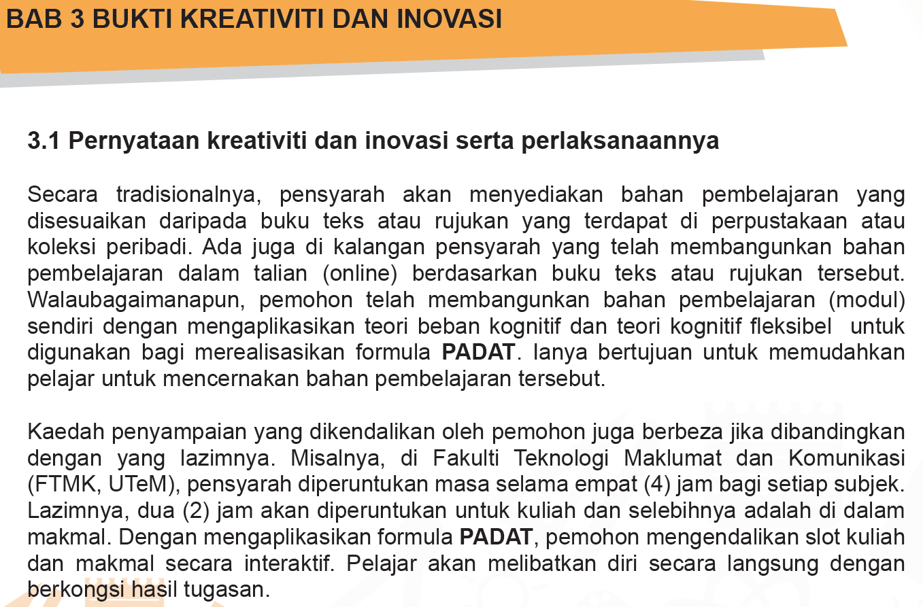

Slide 62
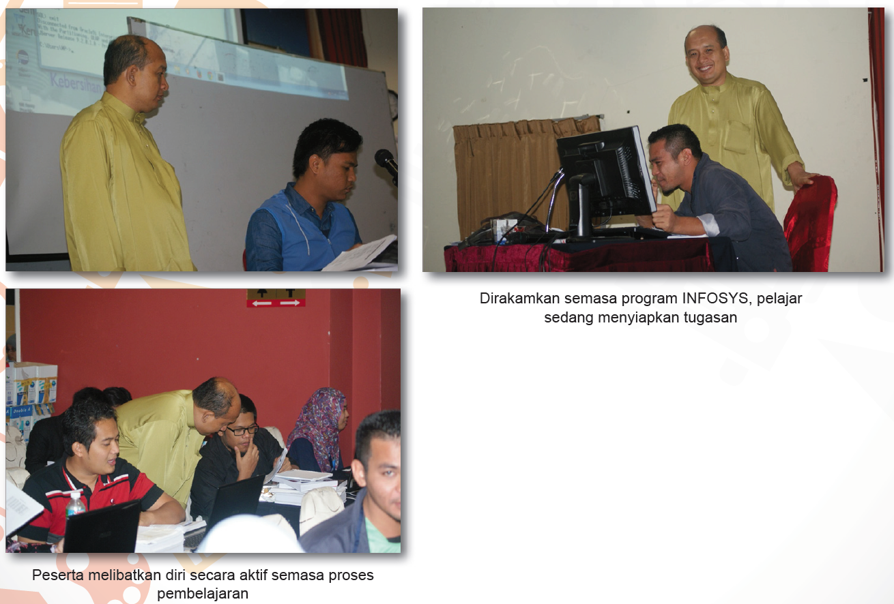
Bab 3 – Bukti Kreativiti dan Inovasi

Slide 63
Bab 3 – Perbincangan
Kita mengait dan menggarap semula apa yang telah dibincangkan dalam bab yang sebelumnya

Slide 64
Bab 4 – Bukti Keberkesanan Inovasi
Kesan inovasi yang digunakan terhadap kualiti pengajaran dan pembelajaran
i. Peningkatan pencapaian pelajar
ii. Kualiti hasil kerja pelajar

Slide 65
Bab 4 – Bukti Keberkesanan Inovasi
4.1 Peningkatan Pencapaian Pelajar
4.1.1 Pencapaian Pelajar UTeM
4.1.2 Pencapaian Pelajar semasa Program INFOSYS BATCH 12
4.2 Kualiti Hasil Kerja Pelajar
4.2.1 Produk Perisian
4.2.2 Pertandingan Pelajar

Slide 66
4.1.1 Pencapaian Pelajar UTeM
Bil | Keterangan | Tarikh | Pencapaian | Peringkat
1 | World Skills Competition 2014 (Lim Xin Jong, Muhammad ’Ammar Bin Muhammad Sani) | 19 – 29 Oktober 2014 | Medallion for Excellence | ASEAN
2 | World Skills Malaysia Belia (Muhammad ’Ammar Bin Muhammad Sani) | 2014 | Pingat Gangsa | Malaysia
3 | Pertandingan Kemahiran Malaysia ke-22 (Lim Xin Jong) | 2013 | Pingat Perak | Malaysia
4 | Novel Research & Innovation Competition (NRIC) | 20 – 22 Ogos 2013 | Pingat Gangsa | Universiti Sains Malaysia
5 | ACM-ICPC Asia Regional Programming Contest (Tan Chow Li dan Imran Bin Ibrahim) | 12 – 13 November 2011 | Sijil Penyertaan | Universiti Islam Antarabangsa (Asia Regional)
6 | ACM-ICPC Malaysia al-Khawarizmi Programming Contest 2010 (Tan Chow Li) | 1 – 2 Oktober 2010 | Sijil Penyertaan | Universiti Kebangsaan Malaysia
7 | Pertandingan Pengaturcaraan dan Rekacipta Multimedia PROMED (Tan Chow Li dan Colin Lim Shi Wei) | 7 – 8 Ogos 2010 | Tempat Kedua | UiTM Terengganu Kampus Dungun
8 | Infineon-UTeM IT Competition 2012 (Chuah Peng Peng dan Adrian Cheah Chor Eu) | 2012 | 1st Runner-up | Infineon Melaka

Slide 67
4.1.2 Pencapaian Pelajar semasa Program INFOSYS BATCH 12
Modul (Bilangan Pelajar – 97 orang) | Pengajar | Bilangan Lulus | Peratus Lulus
Problem Solving Technique (PST) | Pengajar A | 41 orang | 42.2 %
Programming and Testing (PnT) | Pengajar B | 41 orang | 42.2 %
Object-oriented Concept using JAVA (OOCJ) | Pengajar C | 11 orang | 11.3 %
Relational Database Management System (RDBMS) | Yahya Ibrahim | 56 orang | 57.7 %

Slide 68
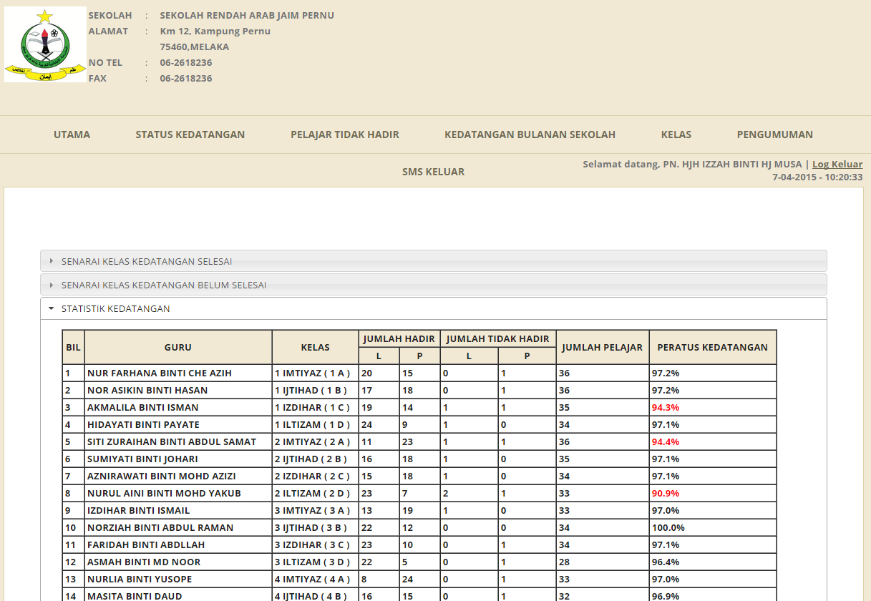
4.2 Kualiti Hasil Kerja Pelajar - Produk

Slide 69
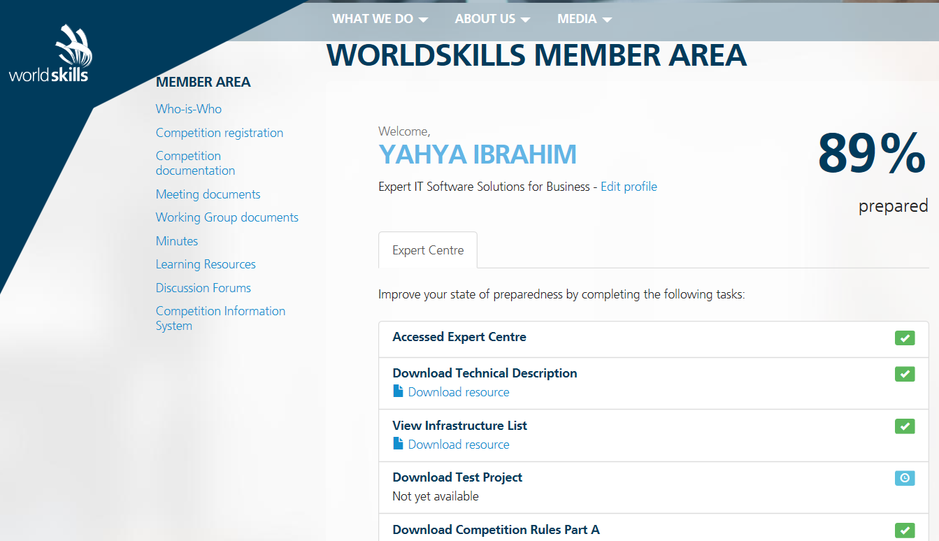
Kualiti Hasil Kerja Pelajar - Pertandingan

Slide 70
Bab 4 - Perbincangan

Slide 71
Bab 5 – Penilaian dan Testimoni
Sertakan bukti hasil penilaian pengajaran/penyeliaan oleh pelajar
Sertakan testimonial pengajaran/penyeliaan berkesan daripada pelbagai sumber yang boleh merangkumi:
• Pelajar
• Rakan Sejawat
• Jabatan/Fakulti
• Universiti
• Komuniti/Industri

Slide 72
Bab 5 – Bukti Hasil Penilaian dan Testimoni
5.1 Hasil Penilaian Pengajaran
5.1.1 Penilaian Pengajaran yang dilaksanakan oleh UTeM
5.1.2 Penilaian Pengajaran yang dilaksanakan oleh INFOSYS BATCH 12
5.2 Testimonial Pelbagai Pihak

Slide 73
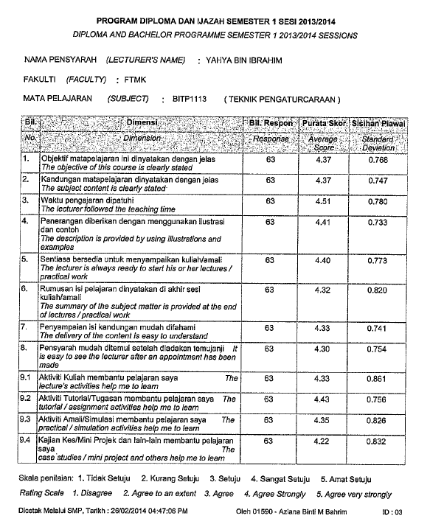
5.1.1 Penilaian di UTeM

Slide 74
5.1.2 Penilaian Kursus di INFOSYS
Modul (Bilangan Pelajar – 97 orang) | Pengajar | Purata Maklumbalas Pensyarah
Problem Solving Technique (PST) | Pengajar A | 3.17
Programming and Testing (PnT) | Pengajar B | 3.59
Object-oriented Concept using JAVA (OOCJ) | Pengajar C | 3.42
Relational Database Management System (RDBMS) | Yahya Ibrahim | 3.97

Slide 75
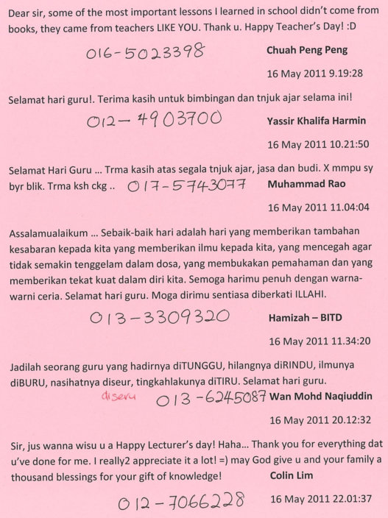
5.2 Testimoni Pelbagai Pihak

Slide 76
Bab 5 - Perbincangan

Slide 77
Bab 6 - Penambahbaikan
Penambahbaikan pengajaran dan pembelajaran (kaedah pengajaran/penyeliaan dan penilaian) melalui amalan reflektif yang merangkumi:
i. Dokumentasi refleksi
ii. Analisis/sintesis
iii. Tindakan dan perkongsian

Slide 78
Bab 6 – Penambahbaikan Pengajaran dan Pembelajaran
6.1 Amalan Reflektif dalam Penambahbaikan Pengajaran dan Pembelajaran
6.2 Usaha Penambaikan Pengajaran dan Pembelajaran

Slide 79
Bab 6 – Perbincangan
Saya tunjukkan modul makmal yang dahulu dan yang telah dibaiki kandungannya.

Slide 80
Bab 7 - Kesarjanaan
    Perkongsian ilmu dan amalan pengajaran dan pembelajaran di pelbagai peringkat (universiti/kebangsaan/antarabangsa) melalui mana-mana yang berikut:
    • Media sosial (termasuk YouTube, blog, Facebook dll)
    • Bengkel/seminar
    • Komuniti pembelajaran (Special Interest Group)
    • Modul pembelajaran/ buku teks
    • Penerbitan berwasit
    Pengiktirafan (anugerah/jemputan ucaptama/seminar/ penceramah jemputan/jurulatih utama/mentor) yang diperolehi
    Kepimpinan (pengerusi/jawatankuasa) dalam komuniti akademik (fakulti/universiti/persatuan akademik kebangsaan/ antarabangsa) yang berkaitan dengan pengajaran dan pembelajaran

Slide 81
Bab 7 – Kersarjanaan, Perkongsian Ilmu, Pengiktirafan, Kepimpinan dan Pembangunan Profesional
7.1 Perkongsian Ilmu dan Pengalaman
7.2 Pengiktirafan
7.2.1 Pengajaran
7.2.2 Pertandingan Anjuran Kementerian Sumber Manusia
7.2.3 Produk Perisian
7.2.4 Pertandingan Pengaturcaraan dan Lain-lain
7.3 Kepimpinan
7.4 Pembangunan Profesional

Slide 82
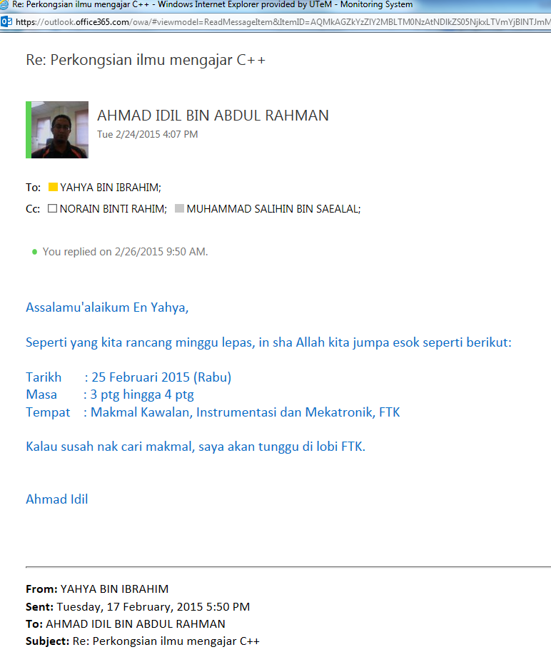
7.1 Perkongsian Ilmu dan Pengalaman

Slide 83
7.2.1 Pengiktirafan Pengajaran
Keterangan | Jenis Pengiktirafan | Peringkat | Tarikh
Anugerah Akademik Universiti | Anugerah Pengajaran | Universiti | 12 Disember 2014
Foundational Computer Science Courses (Infosys) | Multimedia Development Corporation (MDEC), Jabatan Pengajian Tinggi | Universiti Awam | 10 May 2009 – 3 July 2009
INFOSYS Campus Connect | Multimedia Development Corporation (MDEC), Jabatan Pengajian Tinggi | Universiti Awam | 3 Ogos hingga 5 September 2014
Seminar tentang Cabaran Pengajaran Menjelang Semester Baharu | Penceramah | Fakulti Teknologi Kejuruteraan, UTeM | 12 Februari 2014
Kesilapan Lazim Pangkalan Data | Penceramah | Fakulti | 16 April 2014
Khidmat Nasihat dan Bimbingan ORACLE Database | Perunding | Jabatan Pelajaran Melaka | Pelbagai tarikh (rujuk surat lantikan)

Slide 84
7.2.2 Pengiktirafan Pertandingan
Keterangan | Jenis Pengiktirafan | Peringkat | Tarikh
World Skills Competition (WSC’2015) Sao Paulo, Brazil | Pakar/Hakim IT Software Solution for Business | Antarabangsa | 11 – 16 Ogos 2015 (sedang membuat persiapan)
World Skills Competition (WSC’2014) Hanoi, Vietnam | Pakar/Hakim IT Software Solution for Business | ASEAN | 19 – 29 Oktober 2014
World Skills Competition (WSC’2012) Jakarta, Indonesia | Jurulatih/Penterjemah IT Software Solution for Business | ASEAN | 13 – 20 November 2012
Pertandingan World Skills Malaysia Belia 2015 | Penggubal Soalan | Kebangsaan | 5 -8 Disember 2014
Pertandingan Kemahiran Malaysia 2013 | Penggubal Soalan | Kebangsaan | 16 – 21 Disember 2012
Pertandingan Kemahiran Malaysia 2013 | Hakim IT Software Solution for Business | Kebangsaan | 26 – 29 September 2013

Slide 85
7.2.3 – Pengiktirafan Produk Perisian
Keterangan | Jenis Pengiktirafan | Peringkat | Tarikh
Pelancaran produk Parental Relationship Information Management (PRIM) | Ketua Penyelidik | Ketua Menteri Melaka melancarkan PRIM di Dewan Besar, UTeM | 9 Februari 2015
Taklimat kepada Pengetua, Gurubesar, Guru Penolong Kanan Hal Ehwal Murid dan Pengerusi PIBG tentang PRIM | Ketua Penyelidik | Dewan Besar, UTeM | 16 Februari 2015
Latihan Dalam Perkhidmatan tentang produk Parental Relationship Information Management (PRIM) | Penceramah | Sekolah Rendah Arab Pernu, Melaka | 19 Mac 2014
Taklimat PRIM | Fasiltator | Sekolah Menengah Sains Tuanku Jaafar, Kuala Pilah | 2 Februari 2015
UTeMCV | Ketua Penyelidik | PECIPTA’2013 (Bronze) | 7 – 9 November 2013
myUTeMCV | Ketua Penyelidik | UTeMEX 2012 (Perak) | 22 Februari 2012
Timetable and Attendance System - TITAS | Ketua Penyelidik | UTeMEX 2012 (Gangsa) | 22 Februari 2012

Slide 86
7.2.4 – Pengiktirafan Pertandingan Pengaturcaraan
Keterangan | Jenis Pengiktirafan | Peringkat | Tarikh
Novel Research & Innovation Competition 2013 | Supervisor | Kebangsaan | 20 – 22 Ogos 2013
Imagine Cup Malaysia 2012 | Mentor | Kebangsaan | May 2012
ThinkQuest Competition 2012 | Coach | International | 2012
ACM-ICPC Asia Regional Programming Contest | Coach | National | 12-13 November 2011
The Code 2011: Inter-varsity Programming Contest & Code Hunt | Judge | University | 17 Disember 2011

Slide 87
7.3 Kepimpinan
Jawatankuasa | Peringkat
Kumpulan Inovatif dan Kreatif | Universiti
Pembangunan Pelajar | Fakulti
Pertandingan | Fakulti
The CODE 2014 | Fakulti
The COd3 2012: Inter-varsity | UTeM
The Code 2011: Inter-varsity | UTeM
The CODE 2010 | Fakulti
The CODE 2009 | Fakulti

Slide 88
7.4 – Pembangunan Profesional
Tajuk Kursus / Bengkel | Tarikh | Penganjur
ACELLT Leadership Development Training Programme in Learning Engagement and Motivation | 15 hingga 17 Mei 2013 | AKEPT
Continuous Monitoring of Student Performance | 6 Mei 2014 | UTeM
Cooperative Problem Based Learning (COPBL): Problem Scenario and Assessment | 27 Februari 2014 | UTeM
Questioning Skills for Effective Teaching and Learning | 24 April 2013 | UTeM
Introducing OBE to Students: Roles of A Lecturer | 27 Mac 2013 | UTeM
Executive Talk : Learning Engagement and Motivation | 6 Julai 2012 | UTeM
Executive Talk : Best Teaching Practices in Engineering Education | 1 Februari 2012 | UTeM
Pembinaan Item Ujian Berdasarkan Aras Taksonomi Bloom | 3 hingga 4 Oktober 2011 | UTeM
Aplikasi Teknologi dalam Pengajaran dan Pembelajaran (Asas) | 8 Februari 2011 | UTeM
Leadership Career Development for Young Academics | 20 hingga 21 November 2010 | UTMSPACE
INFOSYS Campus Connect: Faculty Enablement Programme (FEP-2) | 21 Jun hingga 2 Julai 2010 | Jabatan Pengajian Tinggi dan MDEC
Pendekatan “OUTCOME BASED EDUCATION (OBE)” SIRI 1/2010 | 24 Februari 2010 | UTeM

Slide 89
Bab 7 - Perbincangan

Slide 90
Dan janganlah engkau berjalan di bumi dengan berlagak sombong,
kerana sesungguhnya engkau tidak akan dapat menembusi bumi,
dan engkau tidak akan dapat menyamai setinggi gunung-ganang.
(Al-Israa' 17:37)

Slide 91
Sesungguhnya yang sebenar-benar beriman kepada
ayat-ayat keterangan Kami hanyalah orang-orang yang
apabila diberi peringatan dan pengajaran dengan ayat-ayat itu,
mereka segera merebahkan diri sambil sujud
(menandakan taat patuh),
dan menggerakkan lidah dengan bertasbih serta
memuji Tuhan mereka, dan mereka pula
tidak bersikap sombong takbur.
AS-SAJDAH :15

Slide 92
Dan pada hari kiamat, engkau akan melihat orang-orang
yang berdusta terhadap Allah (dan yang menyatakan kesedihan itu)
- muka mereka hitam legam; bukankah (telah diketahui bahawa)
dalam neraka Jahannam disediakan tempat tinggal bagi
orang-orang yang sombong takbur?
(Az-Zumar 39:60)

Slide 93
Kriteria Portfolio Pengajaran - TOC
AAU
AAN
Falsafah Pengajaran
Pengetahuan dan Kemahiran berkaitan Pengajaran
Persediaan Pengajaran
Kaedah Pengajaran
Kaedah Penilaian Hasil Pembelajaran
Bimbingan dan Penyeliaan
Falsafah pengajaran dan pembelajaran
Strategi keseluruhan tentang kaedah pengajaran/penyeliaan dan penilaian
Kreativiti dan inovasi serta impaknya
Penilaian dan testimonial
Penambahbaikan pengajaran dan pembelajaran serta pembangunan profesional
Kesarjanaan dalam pengajaran dan pembelajaran

Slide 94
Hasil Pembelajaran
Mentafsirkan isi kandungan portfolio pengajaran dan pembelajaran
Membangunkan portfolio pengajaran dan pembelajaran

Slide 95
Perbincangan Penutup

Slide 96
Tamat
Tasbih Kifarah
Surah Al-Asr

